Slide 1
《数学》(七年级 上册)
代数式的值
WWW.PPT818.COM

Slide 2
用火柴棒按如下方式搭小鱼.
(1)搭n条小鱼用多少根火柴棒?
(2)搭20条这样的小鱼用多少根火柴棒?
100条呢?

Slide 3
代数式的值:
根据问题的需要,用具体数值代替代
数式中的字母,按照代数式中的运算关系,所得的结果是代数式的值.

Slide 4
例1.根据下列条件,求代数式
的值.
(1) a= - 2 ,b= - 3; (2)a= , b=
反思与总结：
（１）格式: “ 当 …… 时 ”
（２）代入时，数字要代入对应的字母的位置去；
（３）在求值时，原来省略的乘号要添上；
（ 4 ）若代入 的是负数或分数，必须加上括号。
（5）一般情况下,代数式中字母的值变化,代数式的 值也随之变化.

Slide 5
辨析：
（1）判断题：
（ ）①当 时， ；
（ ）②当 时，
如何改正呢？

Slide 6
练一练:
1.当 x= - 2时,求代数式 的值.
2.当a=5,b= - 2时,求下列代数式的值:
(1)(a+2b)(a-2b) (2)
3.根据下列条件求代数式
的值.
(1)x= (2) x= - 2

Slide 7
解：
注意：一定要有这一步！！！

Slide 9
观察（2）（3）两题的结果，你有什么想法？
=4

Slide 10
思考：
你能用简便方法算出当 时， . 的值吗？
它的值为 。
1

Slide 11
议一议
感悟：p89页议一议
填写下表，并观察下列两个代数式的值
的变化情况：
n | -3 | -2 | -1 | 0 | 1 | 2 | 3 | 4
5n+6
n²
-9
-4
1
6
11
16
21
26
9
4
1
0
1
4
9
16
⑴ 随着n 的值逐渐变大，两个代数式的值如何变化？
⑵ 估计一下，哪个代数式的值先超过100？

Slide 12

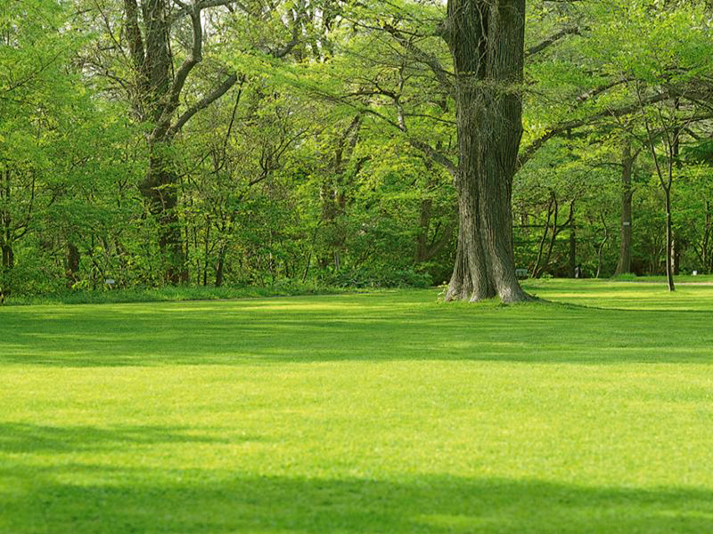
整体带入
（题源）若a+b=-1,求代数式
(1)a+b+2的值;
解:当a+b=-1时, a+b+2=-1+2=1
(2)3a+3b的值.
解:当a+b=-1时,
3a+3b=3(a+b)=3×(-1)=-3
(变题1)若 的值为7，求代数式 的值。

Slide 13
整体带入
若 的值为7，求代数式 的值。
解：由已知 ，则
=3 +4
（逆用乘法分配律）
(变题2)若2b-a=5，求代数式5(a-2b)²-3(a-2b)-60的值。
解：∵2b-a=5，∴a-2b=-5
∴ 5(a-2b)²-3(a-2b)-60=5×(-5)²-3×(-5)-60
=125+15-60
=80

Slide 14
整体带入
(变题3)已知 y=ax³+bx+3，当 x=3时，y= -7，试求：当 x= -3时，y 的值。
解：当x=3时，
y = ax³+bx+3 = a·3³+b·3+3=-7
27a+3b+3=-7
27a+3b=-10
当 x= -3, 27a+3b=-10时
y = a·(-3)³+b·(-3)+3 = -27a+(-3b)+3
= -(27a+3b)+3 = -(-10)+3 = 13

Slide 15
练一练：
若代数式2a²+3a+1的值为5，求代数式4a²+6a+8的值.
解： 由2a²+3a+1+5，得2a²+3a=4.
当2a²+3a=4时， 4a²+6a+8=2(2a²+3a)+8
=2 Χ 4+8
=16

Slide 16
生活数学：
人体血液重量约占人体重的6%，
1、某人体重为a kg，那么血液重量约多少kg？
2、亮亮的体重为35kg，它的血液量约多少kg呢？
0.06a(kg)
35×0.06=2.1(kg)
3、请估计自己的血液重量。

Slide 17
生活数学：
一根弹簧，原长为12 cm，当弹簧受到拉力F时（F在一定范围内），弹簧的长度用L表示。测得的有关数据如下表所示：
拉力F(kg) | 弹簧的长度L(cm)
1 | 12+0.5
2 | 12+1.0
3 | 12+1.5
4 | 12+2.0
… | …
（1）写出用拉力F表示弹簧长度L的关系式；
（2）当弹簧受到6kg的拉力是，长度是多少？

Slide 18
练习:
某种药品的数量与总价关系如下表：
数量(克) | 总价(元)
1 2.1
=2+0.1
2 4.1
=4+0.1
3 6.1
=6+0.1
4 8.1
=8+0.1
…… ……
写出药品数量x（克）与总价y（元）之间的关系。
y=2x+0.1

Slide 19
练习:
现代营养学家用身体质量指数来判断人体的健康状况。这个指数是人体质量（千克）与人体身高（米）平方的商。一个健康人的身体质量指数在20~25之间。
（1）设一个人质量为a千克，身高为h米，则他的身体质量指数 ；
（2）某人的身高1.70米，体重62千克，则他的身体质量指数为 ；
（3）课后请你估算一下你及你的家人的身体质量指数。

Slide 20

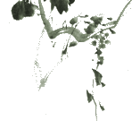


生活数学：
如图， 这是用100米的篱笆围成一个有一边靠墙的长方形的饲养场，设饲养场的长为x米。
（1） 用代数式表示饲养场的面积。
（2）当x分别为40米，50米，60米时，
哪一种围成的面积最大？
x

Slide 21
生活数学：
某企业去年的年产值为a亿元，今年比去年增长了10%。如果明年还能按这个速度增长，请你预测一下，该企业明年的年产值能达到多少亿元？如果去年的年产值是2亿元，那么预计明年的年产值是多少亿元？
解：由题意可得，今年的年产值为 亿元，
a·（1+10%）
于是明年的年产值为 （亿元）
a（1+10%）（1+10%）=1.21a
若去年的年产值为2亿元，则明年的年产值为
（亿元）.
1.21a=1.21×2=2.42
答：该企业明年的年产值将能达到1.21a亿元。由去年的年产值是2亿元，可以预测明年的年产值是2.42亿元。

Slide 22
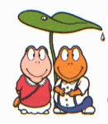
猜一猜，谁更高？
生活数学：
据报纸记载，一位医生研究得出父母身高可以预测子女成年后的身高公式：儿子身高是由父母身高的和的一半，再乘以1.08，女儿的身高是父亲身高的0.923倍加上母亲身高的和再除以2。
(1) 已知父亲身高是a米，母亲身高是b米，试用代数式表示儿子和女儿的身高。
(2) 初一年级女生小红的父亲身高是1.75米，母亲身高是1.62 米，六年级男生小明的父亲身高是1.70米，母亲身高是1.62米，试预测成年后，小红与小明谁个子更高？
(3) 试测试成年后你的身高。

Slide 23

按下图方式摆放餐桌和椅子：
4+4+2
10
（1）1张餐桌可坐6人，2张餐桌可 人。
别忘了
验证！
（2）按照上图的方式继续排列餐桌，完成下表：
桌子张数 | 3 | 4 | 5 | 6 | ……
可坐人数
4+4
+4+2
4+4
+4+4
+2
4+4
+4+4
+4+2
4+4+4
+4+4+4
+2
……
14
18
22
26
（3）探索餐桌张数n与可坐人数w之间的关系。
W=4n+2
(4) 15张餐桌这样排，可坐多少人？
解:当n= 15时,w=4×15+2=62

Slide 24
若按下图方式将桌子拼在一起。
2×2+4
（1）2张桌子拼在一起可坐 人，3张桌子可坐 人，n张桌子可坐 人。
2n+4
2×3+4
（2）一家餐厅有40张这样的长方形桌子，按照上图方式每5张拼成1张大桌子，则40张桌子可拼成8张大桌子，共可坐 人；
112
（3）在（2）中，若改成每8张桌子拼成1张大桌子，则共可坐 人。
100

Slide 25
 读一读 
在远古时候，人类用木棒和石块攻击各种动物和敌人。他们终日奔波，游荡于丛林和草原上，手中都握有木棒或石块。两个人狭路相逢，互相之间需表明自己没有恶意，于是，就放下手中的木棒和石块，并伸出双手让对方看，甚至还互相摸一摸对方的手，证明自己手中没有武器，表明各自的善意。据说，这就是握手的起源。

Slide 26
 做一做 
人们见面时彼此握手是表示友好，两个人彼此握手只握一回，三个人互相握手要握三回；那四个人见面要握手几回？
有n个人呢？
小丽爸爸生日时，来了10个老朋友，他们如果彼此都要握手，要握多少回？

Slide 27

 联一联 
3个球队进行单循环比赛（参加比赛的每一队都与其他所有的队各赛一场），总的比赛场数应是多少？如果是4个球队参加比赛呢？5个球队呢？写出m个球队进行单循环比赛时总的比赛场数的公式，并计算当有8个球队参加比赛时，一共赛了多少场？
2+1
3+2+1
4+3+2+1

Slide 28
探究乐园
⒈ 当a＝－1，－0.5，0，0.5，1，1.5，2时，a²－a是正数还是负数？请估计一下，当|a | ＞2时，估计a²－a是正数还是负数

Slide 29
3. 已知 ，
求代数式 的值．
4、已知： a:b=3:2,求

Slide 30
今天你学到了什么？
1.求代数式值的步骤: (1)代入,(2)计算；
2.求代数式值时的注意事项：
①代入时，字母要指明取值“当……时”，且要代入对应位置，但其他运算符号、原来的数字都不变。
②原来省略的乘号，代入数字后出现数字与数字相乘时，必须添上乘号。
③若字母的值是分数与负数，代入时应加上括号。
3.相同的代数式可看成是一个整体--整体代换。

Slide 31
一个有趣的游戏： ：
现有两个代数式：3x+1 (1)
(2)
如果随意给出一个正整数x，若正整数x为奇数，就根据（1）式求对应值；若正整数x为偶数，就根据（2）式求对应值，就这样从某个正整数出发，不断的这样对应下去，会是一个什么样的结果呢？
例如我们以21为例试试看：
21→64→32→16→8→……

Slide 32
补充：
D
A大于0； B大于2；
C等于0； D大于或等于0
C
A大于3； B等于3；
C大于或等于3； D小于3

Slide 33
传数游戏
规则：每个学习小组选出四位同学，做一个传数
游戏。
第一个同学任意报一个数给第二个同学，
第二个同学把这个数加1传给第三个同学，
第三个同学再把听到的数平方后传给第四个 同学，

Slide 34

试一试：
四个同学来做数字机器游戏，演示运算车间的运算过程。老师任意说个数，第一个同学把这个数加1后传给第二个同学，第二个同学把听到的数乘以2后传给第三个同学，第三个同学再把听到的数减去10后传给第四个同学，第四个同学把听到的数平方后大声说出。
数据输入口
如果我们先将代数式列出来，然后用具体 的数替换最后式中的 x，算出结果也相同
x
运算车间
4
36
[2（x+1)-10]
2
数据输出口

Slide 35

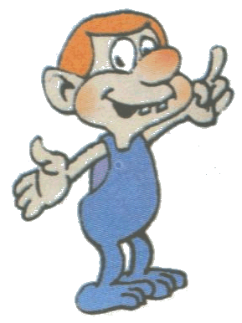
这是是一组数值转换机，请大家想一想，做一做。
输入 x
输入 x
×6
？
－3
？
输出
输出
6(x-3)
1
2
1
3
5
2
输入 | -2 | -－ | 0 | 0.26 | － | － | 4.5
左图的输出
右图的输出
-15
-6
-3
-1.44
-1
12
24
-30
-21
-18
-16.44
-16
-3
-9

Slide 36
你读懂了吗?
输入n
按右边图示的程序计算，若开始输入的n值为3，则最后输出的结果是 。
231
计算 的值
no
＞200
yes
输出结果

Slide 37
代数式求值
下面是一组数值转换机，写出左图的输出结果;写出
右图的运算过程。
×6
?
?
-3
?
6(x-3)

Slide 38
代数式求值
下面是一组数值转换机，写出左图的输出结果，写出右图的运算过程。
×6
-3
-3
×6
6(x-3)

Slide 39
你读懂了吗?
输入n
按右边图示的程序计算，若开始输入的n值为3，则最后输出的结果是 。
231
计算 的值
no
＞200
yes
输出结果

Slide 40
课本中练习
输入n
1.按右边图示的程序计算，若开始输入的n值为2，则最后输出的结果是 。
231
计算 的值
no
＞200
yes
输出结果
练习1

Slide 41
讲解点1：代数式的值
输入
这是一个程序设计的流程图。问题：当x输入5时，最终输出的结果是多少？
观
察
一般地，用数值代替代数式里的字母，按照代数式中的运算关系计算得出的结果，叫做代数式的值。
输出

Slide 42
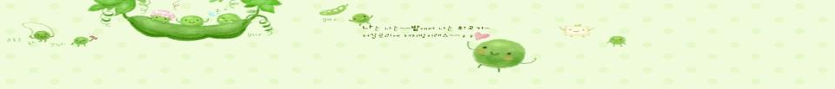
数学接力赛
游戏规则 | 第一位同学将拿到的数字乘以２传给第二位同学，第二位同学将拿到的数加上３传给第三位同学，第三位同学将得到的数平方后传给第四位同学，第四位同学把结果减去５后传给第五位同学，第五位同学迅速将结果写在黑板上。
x
2x
2x+3
(2x+3)²
(2x+3)²-5

